Slide 1
教務處重點 新生訓練

Slide 2
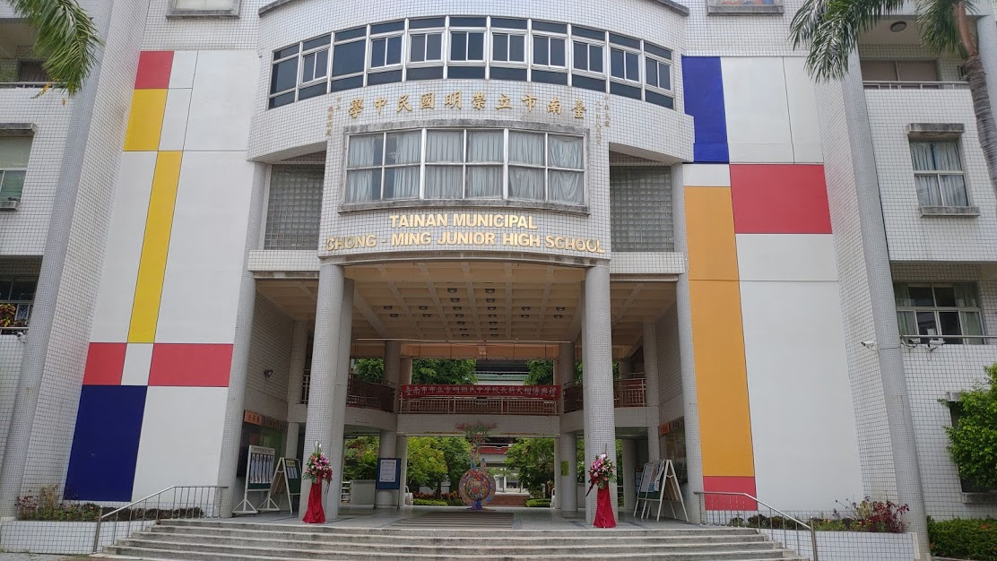
教務處 行政大樓二樓

Slide 3
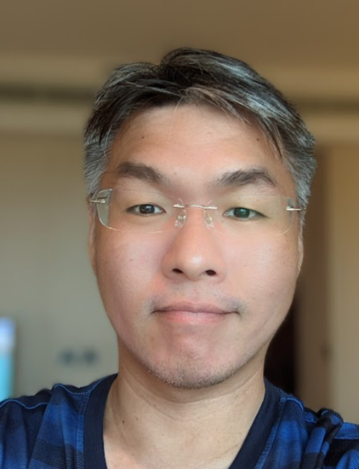
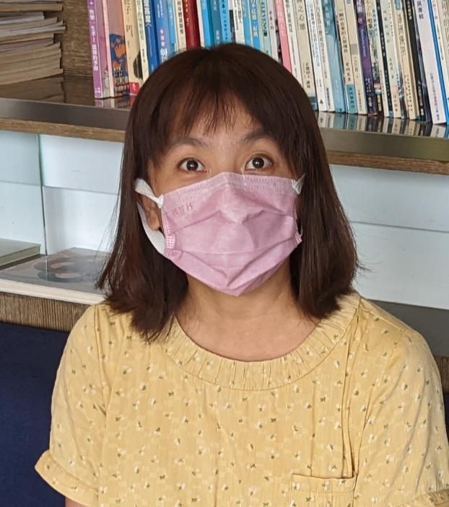
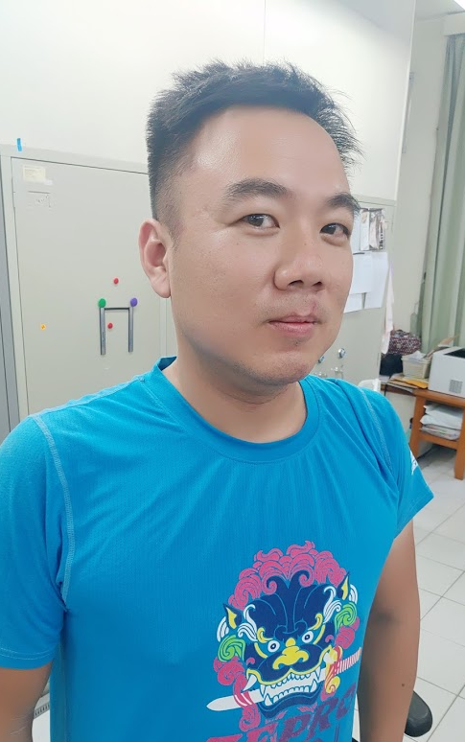

Slide 4
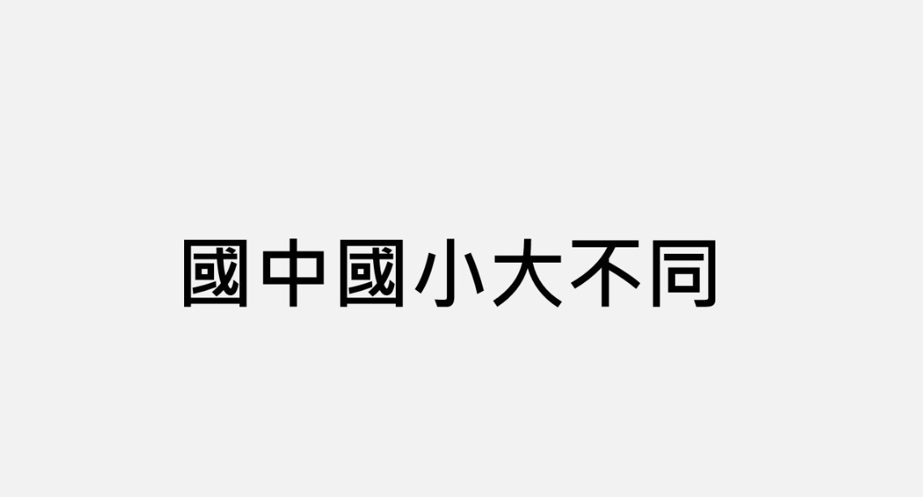

Slide 7
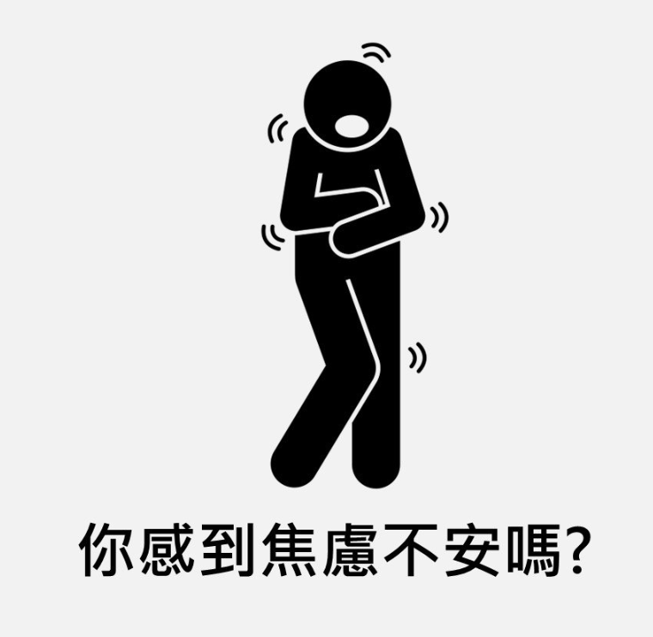

Slide 10
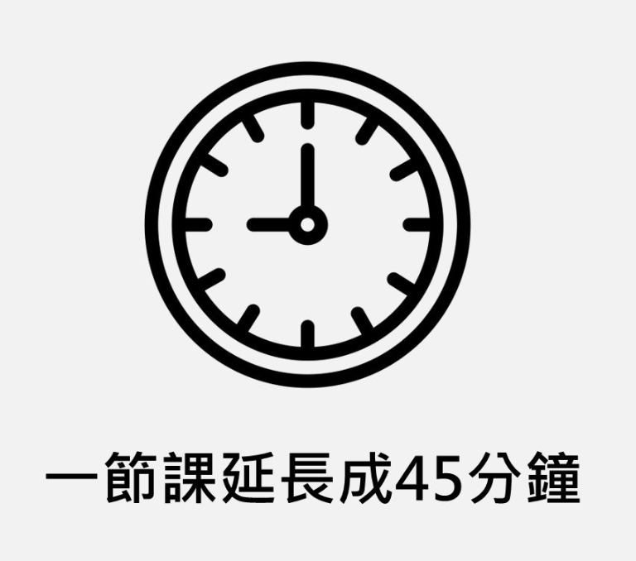

Slide 11
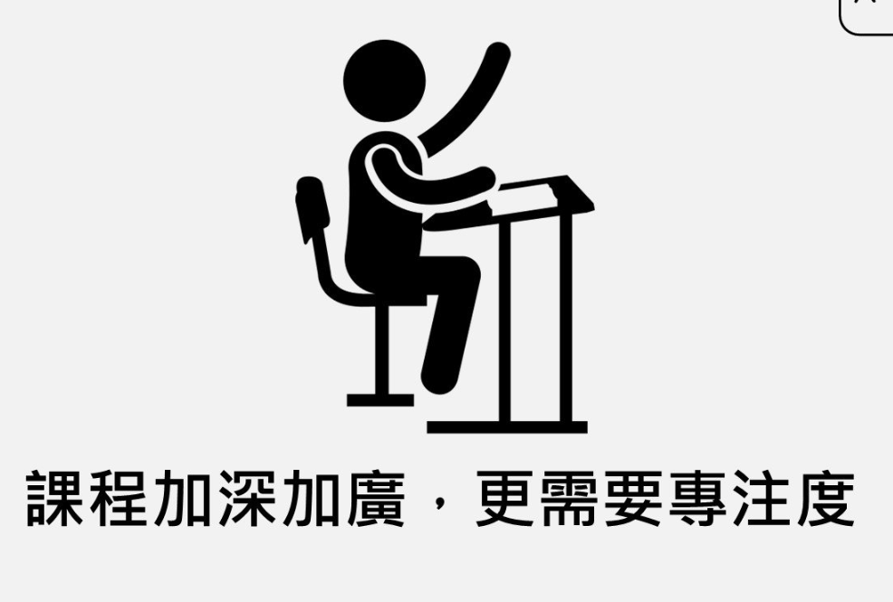

Slide 26
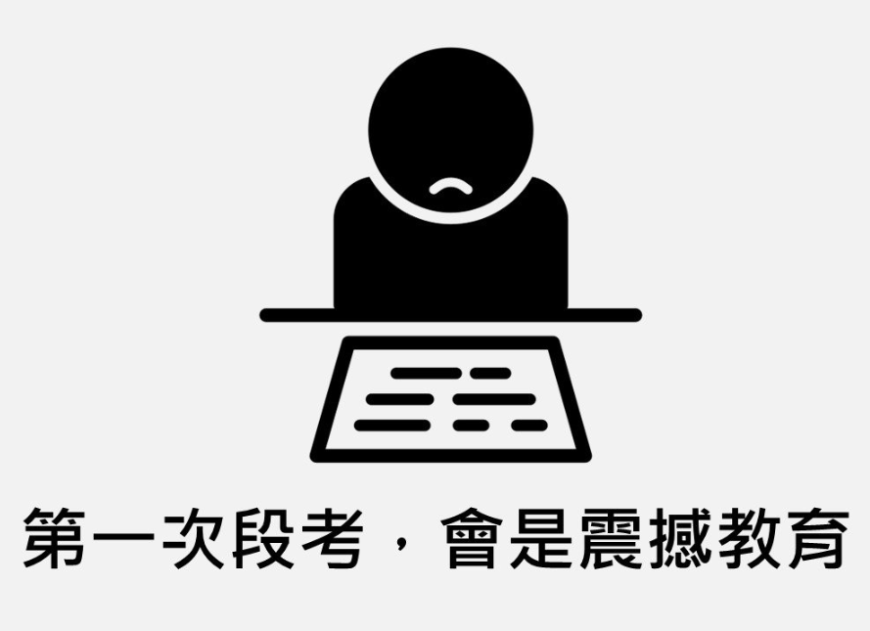

Slide 31
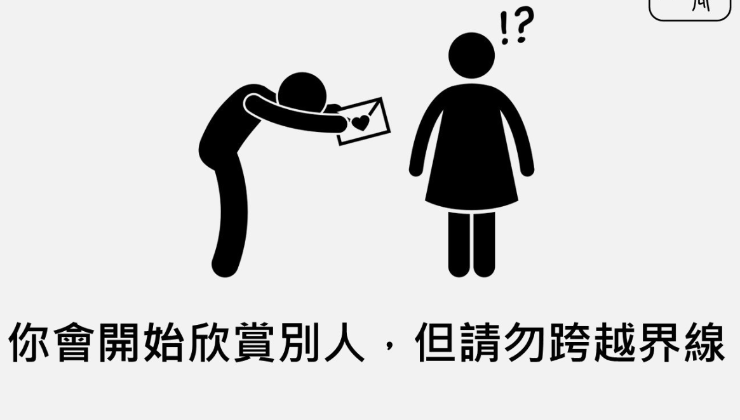

Slide 34
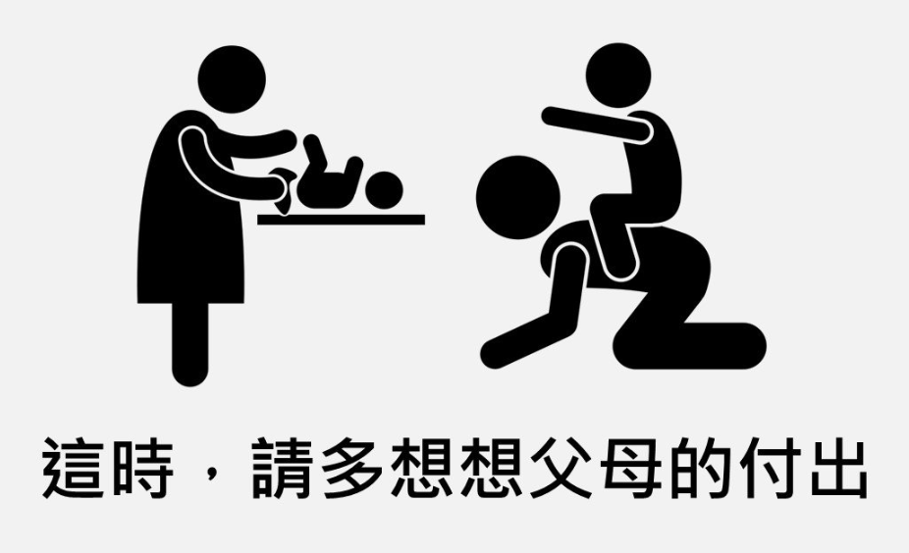

Slide 38
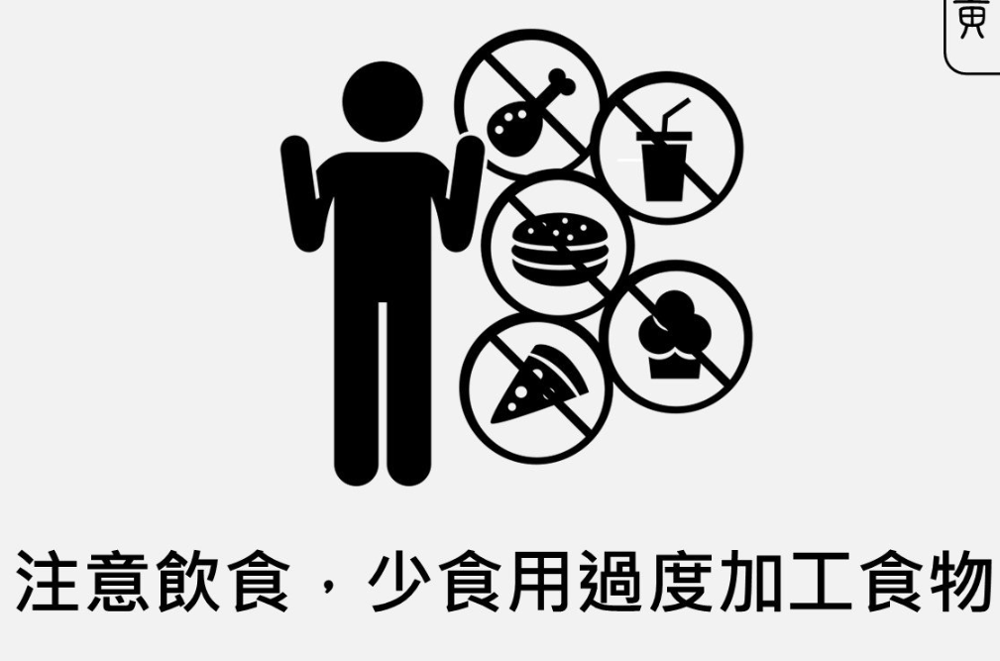

Slide 42
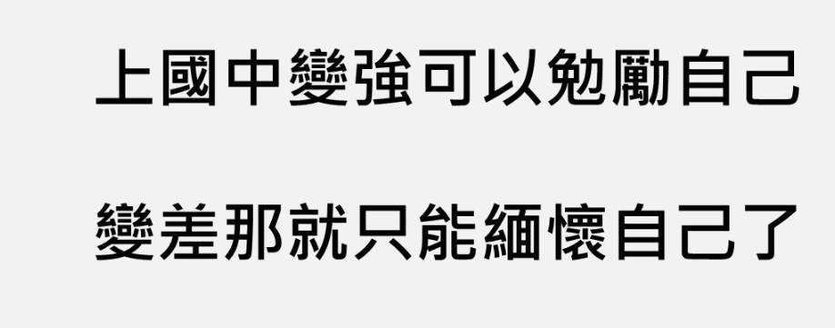

Slide 43
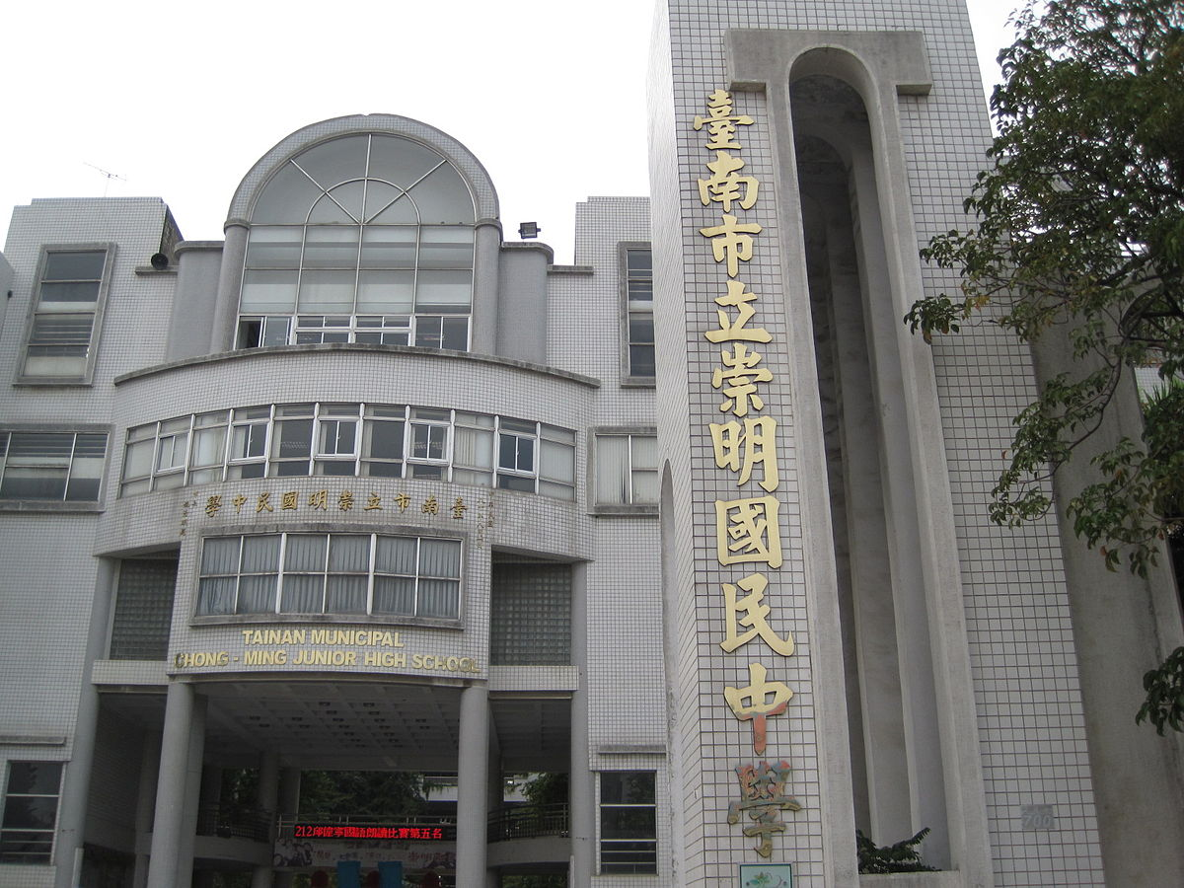
歡迎來到崇明國中

Slide 44
教務主任 蔡宗榮老師
教學組
設備組
資訊組
圖書館
註冊組

Slide 45
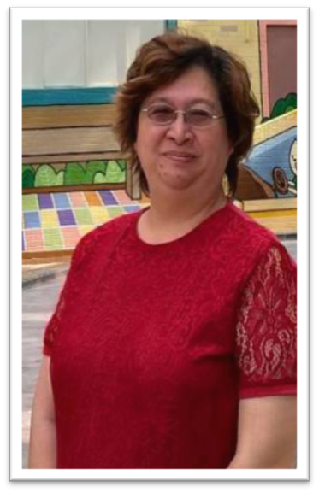
資訊組 李蕙珍老師
1.資訊設備維護：資訊設備若有損壞者，請資訊股長前來資訊組報修，或請導師上本校資訊設備報修系統填報。若資訊器材判定為人為損壞者，需照價賠償。(資訊器材包含電腦主機、電腦螢幕、音響、投影機、滑鼠、鍵盤、電腦櫃門鎖等。投影布幕及電視機壞掉請至總務處報修處理
2.十二年國教多元學習表現帳號的查詢及密碼的重設：部分同學若已在國小階段設定帳號及密碼，可延續到國中階段使用。密碼無法查詢，只能重設辦理。
3.電腦課程：一年級每個禮拜有安排一節資訊科技課，上課地點為科學大樓二樓電腦教室。請同學務必遵守電腦教室規定，如脫鞋進入、不帶水、飲料及食物進入、不上社群網站、不利用電腦課玩線上遊戲、妥善使用電腦設備等規定。
4.資訊競賽：如電腦Scratch程式競賽等，請同學多加留心比賽訊息。
5.學校網頁管理：本校網頁為(http://www.cmjh.tn.edu.tw/)，相關訊息均會刊登在學校網頁上，請同學多加利用查看

Slide 46
設備組 吳政芳老師
1.晨讀活動：學校於開學後會擇定部分週別的禮拜五辦理晨讀相關活動，晨讀教材為中學生報及圖書館箱書。該週別若無特別安排晨讀活動，請同學自行攜帶課外書籍或先到圖書館借書。
2.圖書館管理：圖書館在本校行政大樓四樓，利用學生證進行借書，在尚未拿到學生證前，可先以學號告知志工媽媽進行借書，每人上限借閱三本、每本可借閱十四天，請同學多加利用。
3.教科書發放：同學領到教科書後，若發現有破損等情況，請於開學後一週內至教務處設備組更換。若教科書於日後遺失需重新購買者，請至四樓圖書館辦理。
4.臺南市科展(每年寒假報名)及臺南市獨立研究(每年9月辦理報名)
5.專科教室管理：請同學進入專科教室時(如生物實驗室、理化實驗室及生科教室等)，務必遵守專科教室使用規定，並遵守老師指示妥善使用上課器材。

Slide 47
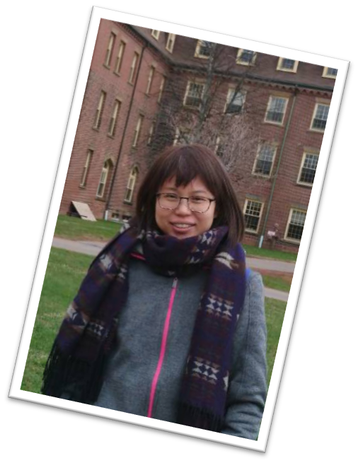
教學組報告
甘偉杰老師
李姿霖老師
余佳凌老師
童文志老師

Slide 48
作業檢查
每學期在第二次段考完後辦理作業檢查，檢查科目分別為：國文、英語、數學、自然、社會（包含地理、歷史、公民）以及作文，以各科習作為檢查內容，作文必須完成四篇。
教務處會從每班每科中抽三個號碼進行檢查，若經檢查未通過者（如：進度沒完成、沒給老師批閱等），必須在三天內補交作業至教務處。
未補交者以校規警告予以懲處。

Slide 49
競賽舉辦
包含語文（國語文、英語文及本土語言）、數學競賽及地理知識競賽，請同學針對自己適合的項目報名參加。
市級比賽的參賽人選，會以校內各初賽項目中的第一名同學為優先徵詢推薦報名的對象。

Slide 50
(一)校內競賽(預計本學期辦理)
國語文競賽：國語朗讀、國語演說、字音字形、寫字、作文
英語文競賽：英語演說、英語說故事、英語團唱、英語讀劇
本土語言競賽：包含閩南語、客家語及原住民族語，項目有朗讀、演說、字音字形
數學競賽：本學期10月辦理校內初賽，依規定比例參加臺南市複賽
地理知識競賽：本學期9月辦理校內初賽，依比例參加臺南市複賽

Slide 51
(二)市級比賽（均為超額比序競賽加分的項目）
臺南市語文競賽(每年7-8月報名，9-10月進行初賽和決賽)
臺南市數學競賽(每年11-12月辦理複賽和決賽)
臺南市小小解說員競賽(預計110/10/20進行比賽，校內初賽時程另行公告)
臺南市魔法語花一頁書比賽(預計110/11/9前繳件，校內繳件時程另行公告)
臺南市母語日微電影比賽(預計110/10/12前繳件，校內繳件時程另行公告)
臺南市英語文競賽(每年12月初辦理決賽)
臺南市市長盃語文競賽(每年4月辦理決賽)

Slide 52
段考安排
每學期安排三次段考，科目為國文、英文(包含英聽)、數學、生物及社會(歷史、地理及公民三科安排在同一節課進行測驗)，考試範圍會提前公告，時程以行事曆正式版為主。
請同學儘早準備。

Slide 53
週末資優社團開辦
預計第一次段考完後，將於星期六上午開辦資優社團，課程包含英語檢定、數學、國語文。
第一次段考前會發放意願調查表，請同學參考段考成績後，踴躍報名參加。

Slide 54
英文聽力活動
每週二早自修會辦理英文聽力活動，教材為「9月份大家說英語」雜誌(可自行購買或校內班級團購)。上下學期各會辦理二次形成性評量，以瞭解各位學習狀況。
上／下學期（期中與期末）不同學期各別辦理２次，共４次。

Slide 55
學習扶助課程
依照教育部規定，會有部分同學參加教育部學習扶助施測(施測科目為國文、英文及數學三科)。
此項學習扶助施測成績不列入同學的畢業成績中，僅作為瞭解同學學習狀況之依據。
若學習扶助施測結果未達60分者，可優先報名參加校方日後開設的學習扶助課程班，原則上會利用每週早自修或第九節時間進行上課。

Slide 56
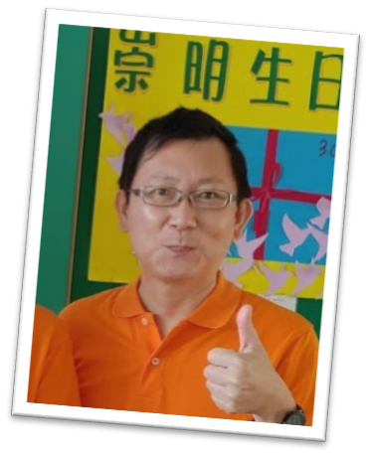
註冊組

Slide 57
學生證
預計開學後兩周由班長領回
本屆採用紙本學生證，請同學要收好

Slide 58
段考
校排前50名與校長共用榮譽早餐
一年級到三年級共17次段考
17次挑戰成功領取獎金1500元
畢業典禮授獎，歡迎挑戰收集

Slide 59
成績系統
哪裡找成績系統
如何登入成績系統
帳號：學號
密碼：學生身份證字號(英文大寫)

Slide 60
系統成績內容說明
多元成績評量
領域 | 課程 | 平時(50%) | 定期(50%)
 |  | 可包含紙筆測驗、實作、學習態度 由各領域自訂 | 紙筆(段考) 80% | 多元測驗 20%

Slide 61
畢業證書
八大領域要四大領域及格
若不符合資格則無法領取畢業證書

Slide 62
畢業成績
市長獎等獎項採計八大領域平均合計
請注意不是只有考科科目
語文數學自然社會綜合健體藝文科技
新修訂-語文領域:國文5英文3本土1

Slide 63
三年級升學
等你們快長大再告訴你們

Slide 64
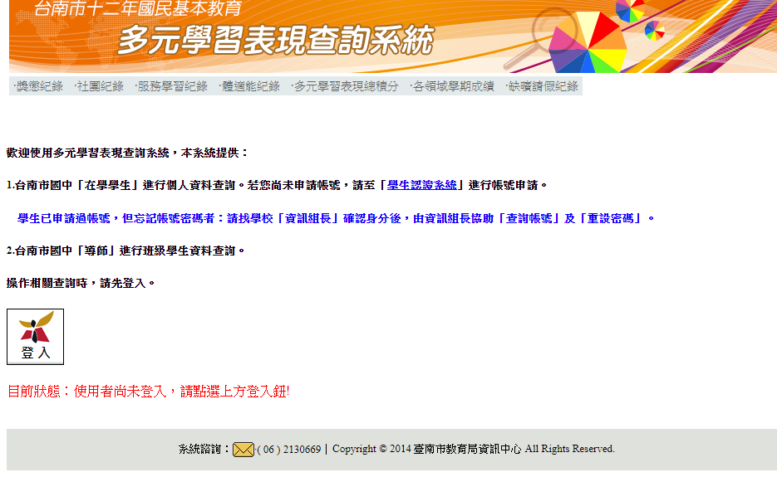

Slide 69
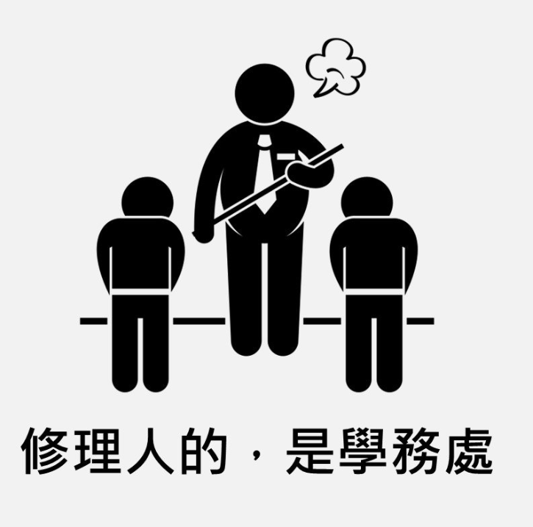

Slide 72
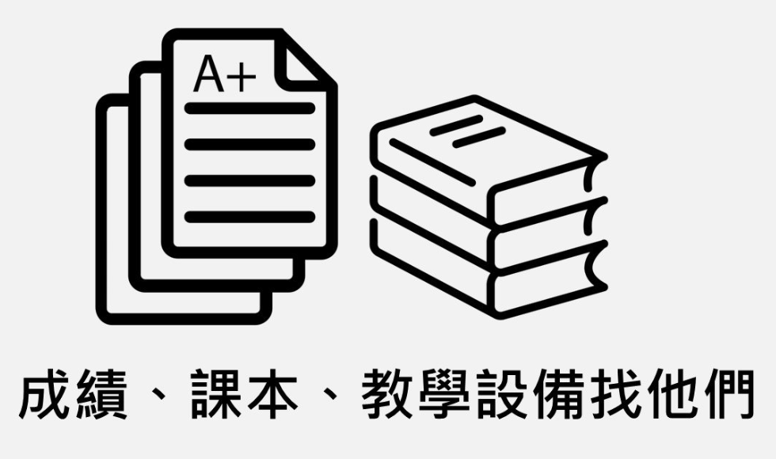

Slide 74
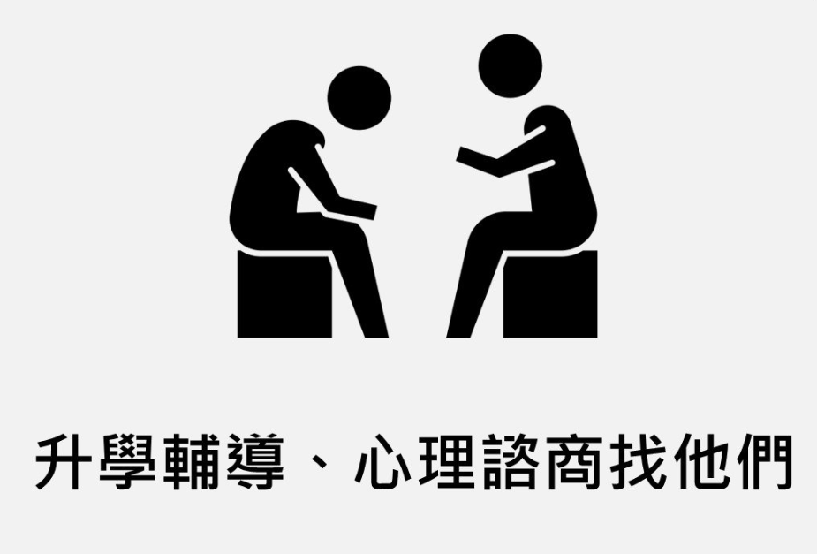

Slide 78
熟能生巧
Practice makes perfect

